Slide 1
PROYECTOS EN EL MARCO DEL MEMORANDUM DE ENTENDIMIENTO ASGMI-EGS
XXIII Asamblea General Ordinaria de la ASGMI
La Habana, 20-23 Noviembre 2017

Slide 2
Proyectos ASGMI-EGS
FORAM
INTERMIN
Asamblea General ASGMI, La Habana, 20-23 Noviembre 2017

Slide 3
Proyectos ASGMI-EGS
FORAM
INTERMIN
Asamblea General ASGMI, La Habana, 20-23 Noviembre 2017

Slide 4
FORAM
Towards a World Forum on Raw Materials (FORAM)
Creará una plataforma de expertos relacionada con la totalidad de la cadena de valor de las materias primas para mejorar la cooperación internacional en políticas e inversiones en materias primas y avanzar en la idea de un Foro Mundial en Materias Primas.
Para ello se trabajará con las partes interesadas en la industria, organizaciones europeas e internacionales, gobiernos, el mundo académico y la sociedad civil.
Asamblea General ASGMI, La Habana, 20-23 Noviembre 2017

Slide 5
FORAM
Participantes.- Consorcio
 | Miembro del Consorcio | País
1 | World Resources Forum Association (WRFA) - Coordinador | Switzerland
2 | EuroGeoSurveys (EGS) | Belgium
3 | European Federation of Geologists (EFG) | France
4 | United Nations University (UNU) UN | Germany
5 | Institute of Environmental Sciences – CML, Leiden University (UL) | Netherlands
6 | Entwicklungsfonds Seltene Metalle, MatSearch Consulting Hofmann (MatSearch) | Switzerland
7 | Technical University Clausthal (TUC) | Germany
8 | Center for Environmental Systems Research – CESR, University Kassel (UNI KASSEL) | Germany
9 | Gondwana Empreendimentos e Consultorias (GDW) | Mozambique
10 | Servicio Geológico Colombiano (SGC) | Colombia
11 | Agency for International Mineral Policy (MinPol) | Austria
12 | La Palma Research Centre for Future Studies sl (LPRC) | Spain
Asamblea General ASGMI, La Habana, 20-23 Noviembre 2017

Slide 6
FORAM
Participantes.- Consejo Asesor
Consejo Asesor
Yale School of Forestry &Environmental Studies | European Technology Platform on Sustainable Mineral Resources
World Materials Forum | European Institute of Innovation & Technology
The World Bank | Joint Research Center (JRC)
European Weee Forum | Euromines
United States Geological Survey (USGS) | Ellen Macarthur Foundation
United Nations Environment Programme (UNEP) | Department Science & Technology (Rep. South Africa)
United Nations – Economic Comission for Europe | Coordinating Committe for Geoscience Programmes (CCOP)
Organisation of African Geological Surveys (OAGS) | Commonwealth Scientific and Industrial Research Organization (CSIRO)
Intergovernmental Forum on Mining (IGF) | Asociación de Servicios de Geología y Minería Iberoamericanos (ASGMI)
Columbia Center of Sustainable Investment
Asamblea General ASGMI, La Habana, 20-23 Noviembre 2017

Slide 7
FORAM
Paquetes de trabajo (WP)
Paquete de trabajo |  | Coordinador
WP1 | Inicio y línea de base | UNU
WP2 | Estructura y Diálogo | EGS
WP3 | Planificación estratégica | EFG
WP4 | Hoja de ruta y evento piloto | WRFA
WP5 | Diseminación | EGS
WP6 | Gestión del Proyecto | WRFA
Asamblea General ASGMI, La Habana, 20-23 Noviembre 2017

Slide 8
FORAM
Visión General del Proyecto
Asamblea General ASGMI, La Habana, 20-23 Noviembre 2017

Slide 9
FORAM
Acciones
Identificación de actores en la región (solo se han identificado 4 en Latinoamérica: 3 servicios geológicos y 1 empresa)
Contacto y cuestionario (8 preguntas)
Agrupación de actores en “grupos objetivo” (elegir un criterio para agrupar)
Asamblea General ASGMI, La Habana, 20-23 Noviembre 2017

Slide 10
Proyectos ASGMI-EGS
FORAM
INTERMIN
Asamblea General ASGMI, La Habana, 20-23 Noviembre 2017

Slide 11
INTERMIN
International Network of Raw Materials Training Centers (INTERMIN)
Creación de una red internacional de centros de formación para profesionales sostenible a largo plazo.
Involucra instituciones de investigación y educativas en la UE y terceros países (basado en la experiencia específica de cada país en los sectores primario y secundario de las materias primas).
La red identificará los conocimientos y habilidades de la UE y terceros países, determinando las principales necesidades. Se elaborará una hoja de ruta para mejorar el conocimiento y se establecerán programas comunes de formación en los sectores de materias primas.
Asamblea General ASGMI, La Habana, 20-23 Noviembre 2017

Slide 12
INTERMIN
Participantes.- Consorcio
Asamblea General ASGMI, La Habana, 20-23 Noviembre 2017

Slide 13
INTERMIN
Participantes.- Consejo Asesor
Asamblea General ASGMI, La Habana, 20-23 Noviembre 2017

Slide 14
INTERMIN
Paquetes de trabajo (WP)
Asamblea General ASGMI, La Habana, 20-23 Noviembre 2017

Slide 15
INTERMIN
Estructura de gestión
Asamblea General ASGMI, La Habana, 20-23 Noviembre 2017

Slide 16
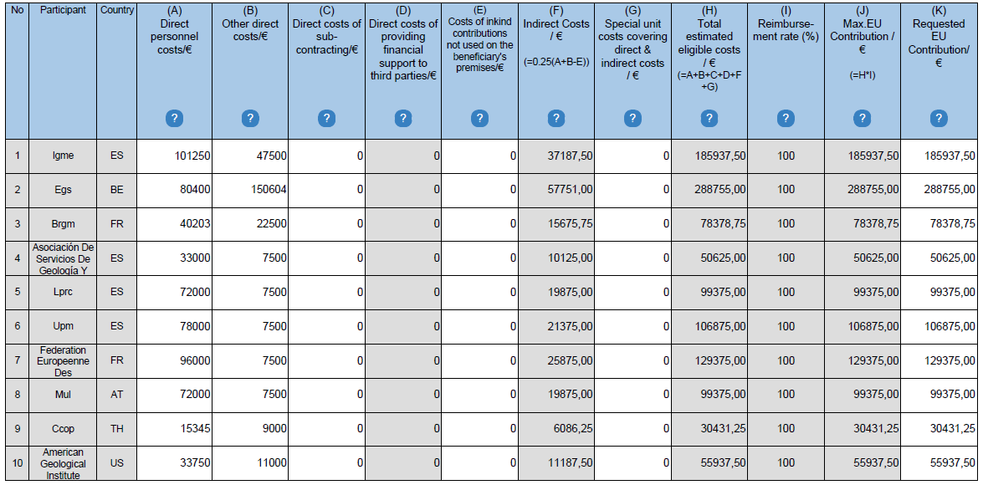
INTERMIN
Presupuesto de la propuesta
Asamblea General ASGMI, La Habana, 20-23 Noviembre 2017

Slide 17
INTERMIN
Acciones
Proposal
(Marzo 2017)
Sí
Feed back UE
Asignación Project Officer
(Julio 2017)
Preparación del Grant Agreement
DoH
DoA
Firma cada socio
Project Officer
Ok?
Consortium Agreement
Final Grant Agreement
Firma
(6 Noviembre)
Ingreso 80% €
(Diciembre 2017)
Inicio
(Febrero 2018)
Asamblea General ASGMI, La Habana, 20-23 Noviembre 2017

Slide 18
MUCHAS GRACIAS POR SU ATENCIÓN

